Slide 1
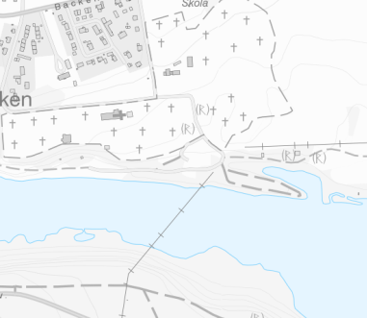
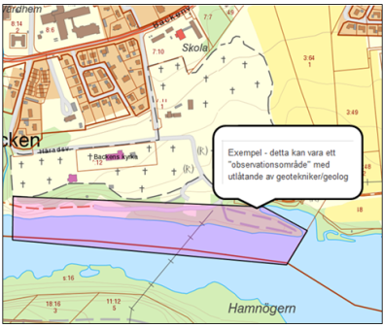
Dataflöden i två Internet-baserade stödapplikationer
RTJ fält
Enkel punkt/läge &
kort anteckning
Geolog/geotekniker
”back-office”/stab
Analysresultat & utlåtande
RTJ aktuell position, läge .....
WMS
webbapplikationer
M. FL.
Tematiserade (förenklade) jordartskartor
Tematiserade borrhål
Utförda stabilitetskarteringar
LM bakgrundkarta/ortofoto
Databas (SGI)

Slide 2
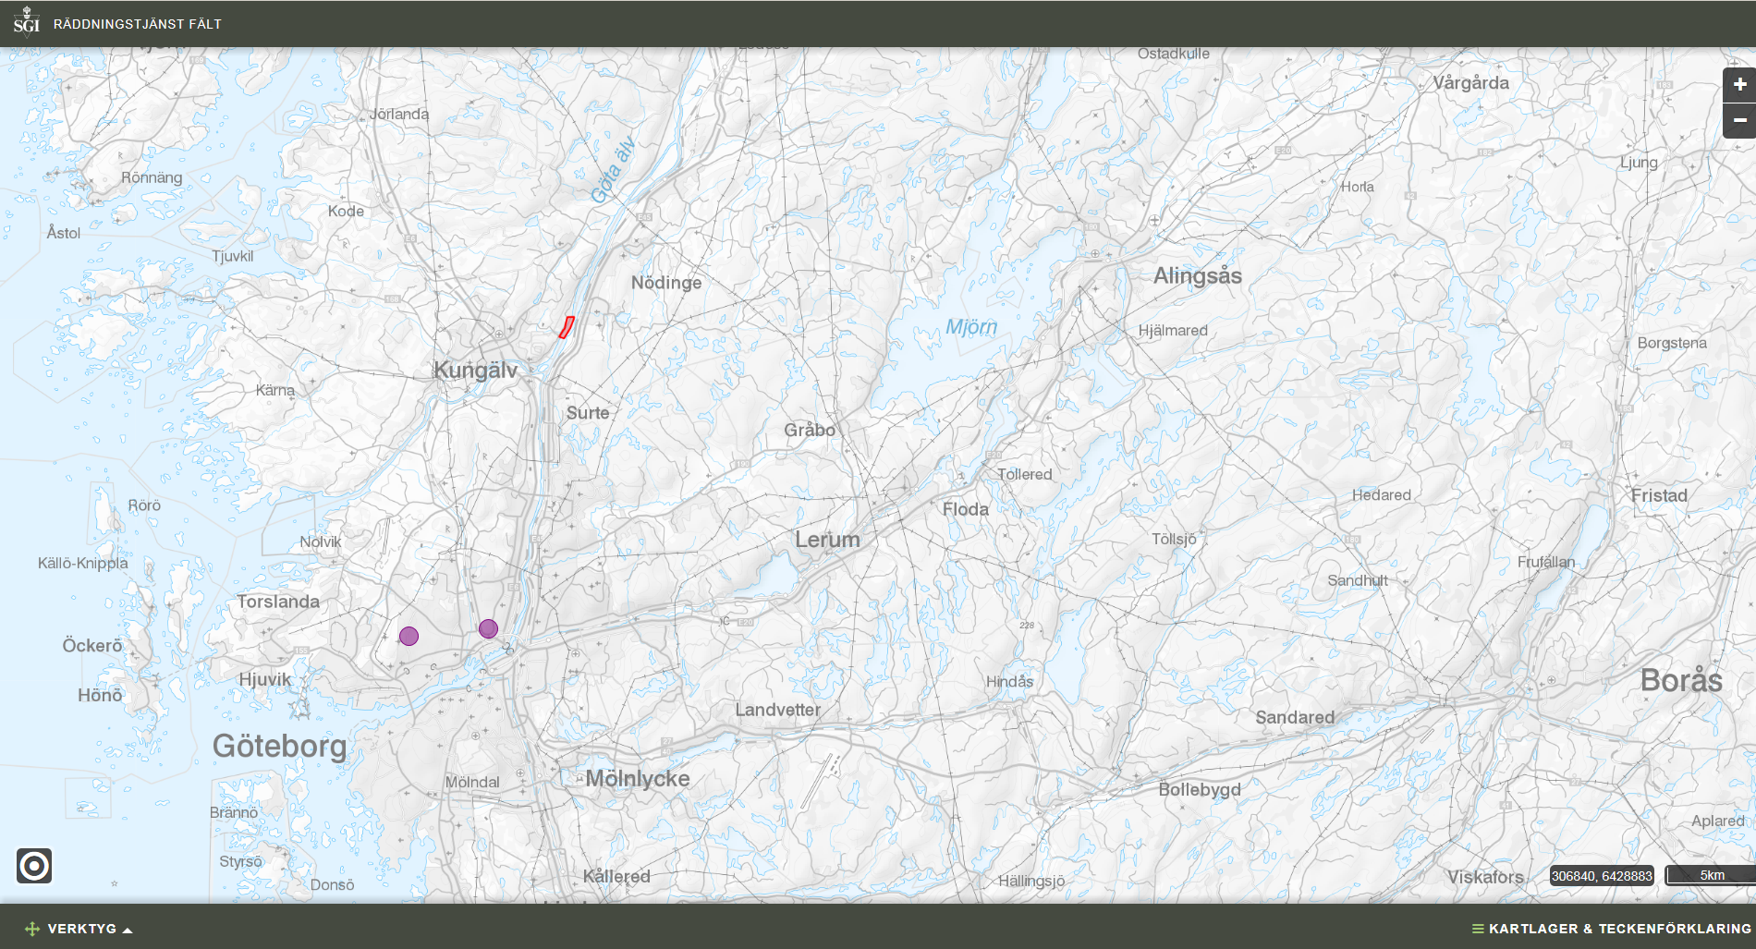
Räddningstjänst fält

Slide 3
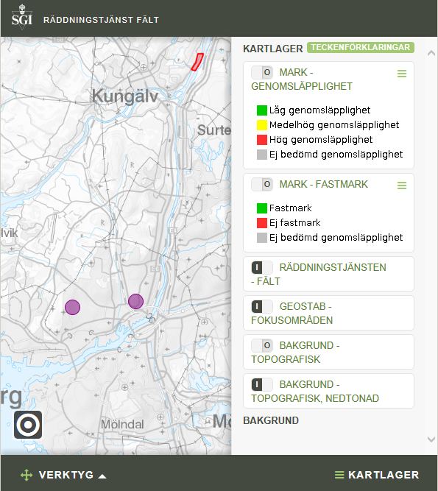

Slide 4
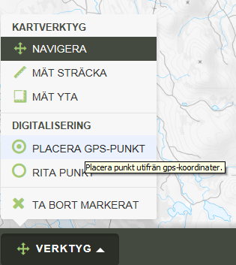
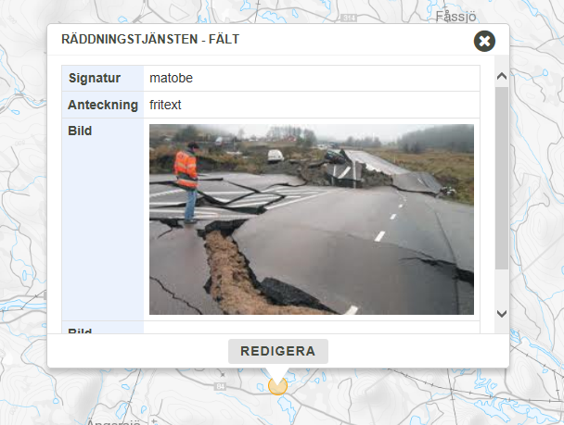

Slide 5
